Slide 1
Онлайн-калькулятор для инженерных расчётов
Авторы: Филенков Никита Сергеевич, Панин Даниил Арифович, Орлов Алексей Михайлович
10 класс; ГБОУ Школа №654 им. А.Д. Фридмана
Руководитель проекта: Гришина Арина Александровна

Slide 2
Работа и ее актуальность:
Сегодня, в современном мире, инженерные онлайн-калькуляторы становятся все более актуальными. Это инновационные программы, которые облегчают жизнь специалистам в технической сфере, позволяя им быстро и точно производить необходимые расчеты.
Онлайн калькуляторы для инженерных расчетов предоставляют возможность быстро решать сложные математические задачи. Благодаря встроенному конвертеру физических величин можно легко переводить одни единицы измерения в другие.
Одним из основных преимуществ онлайн калькуляторов является их доступность. Они доступны через любой браузер с доступом в интернет. Это позволяет использовать такие калькуляторы в любом месте и в любое время.
Данный онлайн калькулятор для инженерных расчетов с встроенным конвертером физических величин облегчит процесс работы, увеличит производительность и точность результатов. Использование таких калькуляторов позволяет быть более эффективным и успешным в своей профессиональной деятельности.

Slide 3
Цель и задачи:
Цель:
Создать сайт с инженерным калькулятором и конвертером физических величин.
Задачи:
Продумать функционал сайта
Создать дизайн для калькулятора
Написать код, в котором будет прописан весь функционал сайта
Провести тестирование работоспособности функционирования сайта
Конечным продуктом данного проекта является:
Сайт с инженерный калькулятором и универсальным конвертером единиц измерения. Этот сайт станет отличным инструментом для облегчения сложных арифметических и инженерных вычислений.

Slide 4
Основная часть Первый этап:
Опираясь на задачи, поставленные перед этим проектом, первым этапом необходимо продумать функционал сайта и внедрить в онлайн-калькулятор, то, чего нет у аналогов. Так как калькулятор – инженерный, было принято решение встроить конвертер физических величин. Получается, что сайт состоит из двух страниц: калькулятора и конвертера, переход между которыми осуществляется, по кнопке в верхнем левом углу страниц.

Slide 5
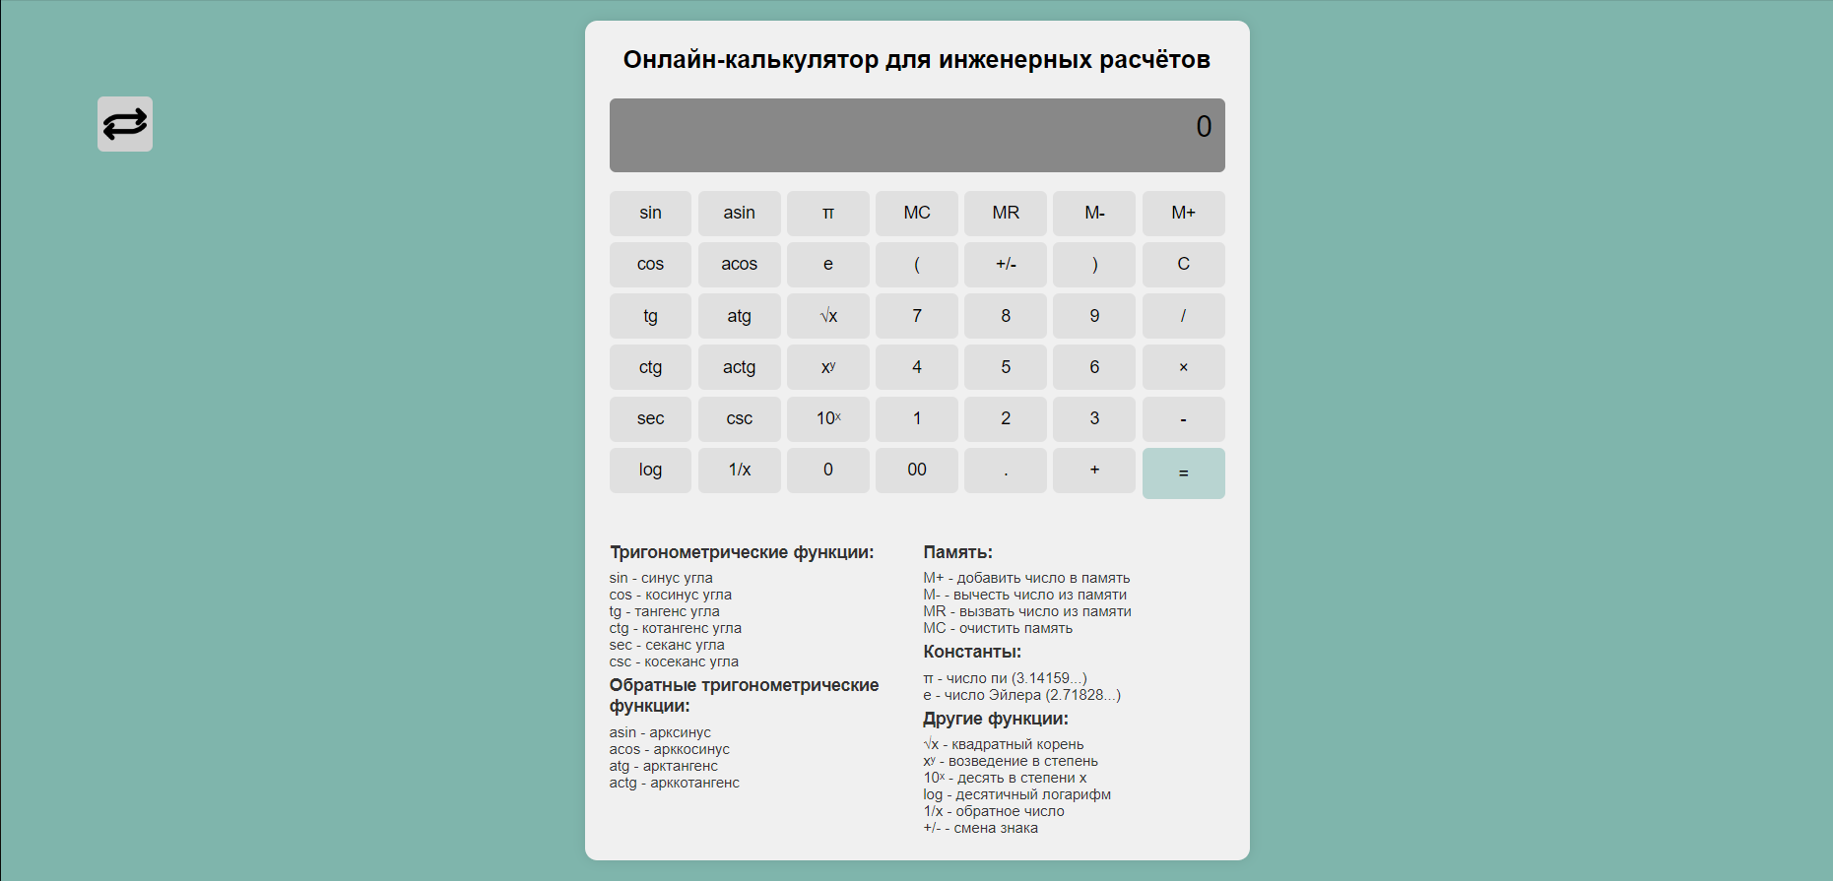
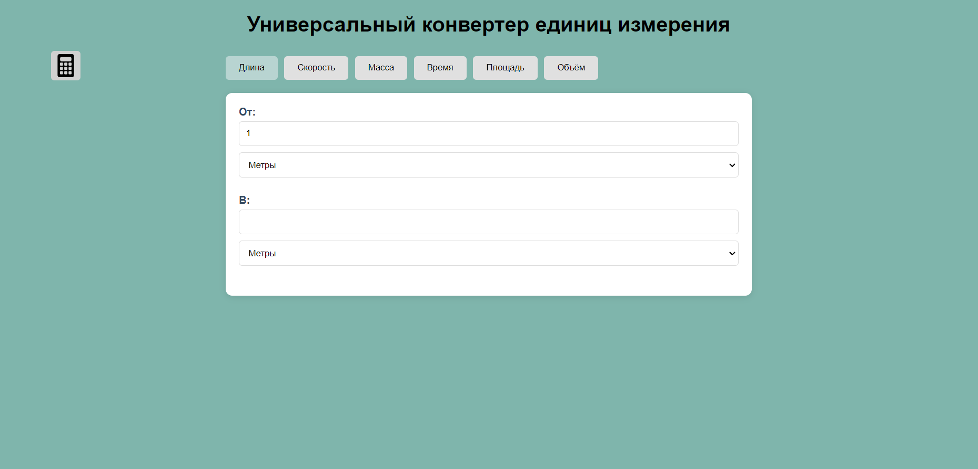
Второй этап:
Далее необходимо создать дизайн сайта. На рисунках 1 и 2 представлен готовый дизайн сайта, то есть то, как он будет выглядеть при его работе:
Рисунок 1 - Страница с калькулятором
Рисунок 2 – Страница с конвертером единиц измерения

Slide 6
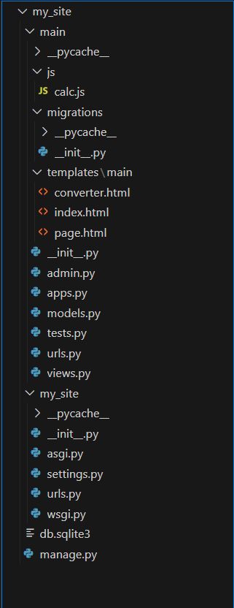
Третий этап:
Следующим шагом было написание кода. Программа написана на языке Python с помощью фреймворка Django, HTML и Java. Сначала нужно создать папку проекта, на рисунке 3 представлена структура проекта в Visual Studio Code:
Рисунок 3 – Структура проекта в Visual Studio Code

Slide 7
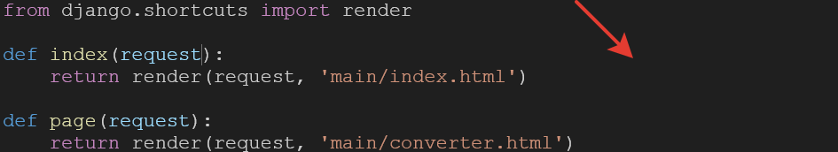
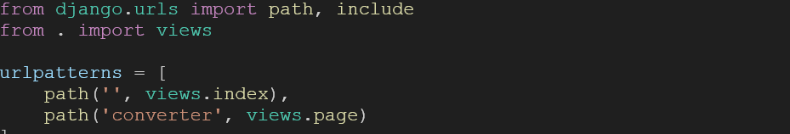
Третий этап:
Затем в каждом файле необходимо прописать несколько строчек кода для того, чтобы сайт функционировал. Рассмотрим файлы views.py и urls.py. Первый файл отвечает за представление сайта, а второй за маршрутизацию, то есть за переход между страницами сайта. Содержание этих файлов показаны на рисунках 4 и 5:
Рисунок 4 – Файл views.py, он определяет функции, которые получают запросы пользователей, обрабатывают их и возвращают ответ
Рисунок 5 – Файл urls.py, позволяет сопоставить маршруты с представлениями, которые будут обрабатывать запрос по этим маршрутам.

Slide 8
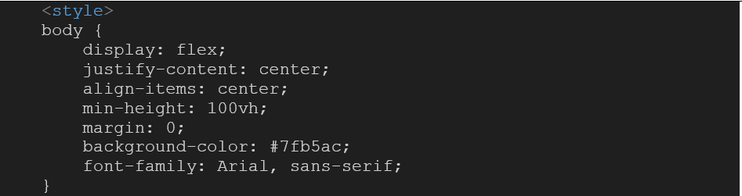
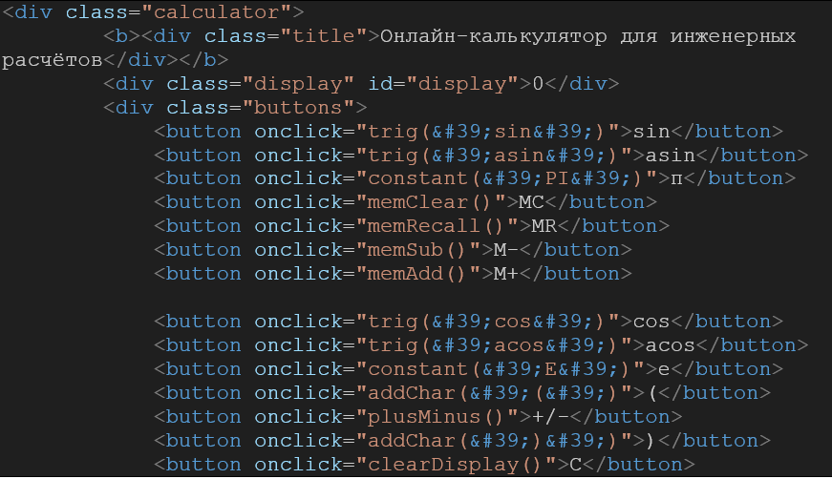
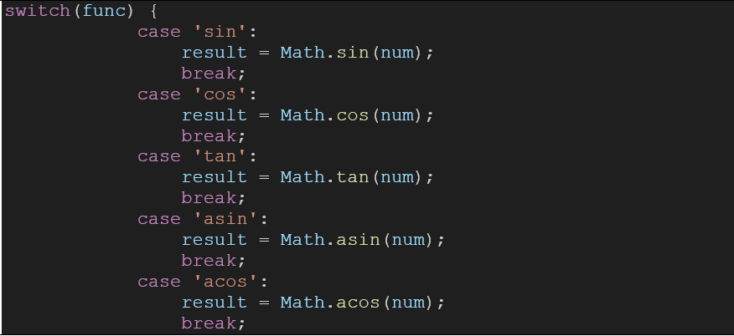
Третий этап:
Теперь нужно перенести код из Figma в проект и отредактировать его, так чтобы сайт имел вид и благополучно функционировал. Чтобы это сделать, необходимо в папке templates создать несколько файлов: index.html и сonverter.html. Первый файл отвечает за визуализацию дизайна и функционал калькулятора, а второй за конвертер соответственно. На рисунках 6-8 представлены несколько фрагментов кода калькулятора и конвертера:
Рисунок 6 – прописанный стиль для содержимого страницы
Рисунок 8 – кнопки тригонометрических функций, которые возвращают значения в радианах
Рисунок 7 – ввод некоторых кнопок для калькулятора

Slide 9
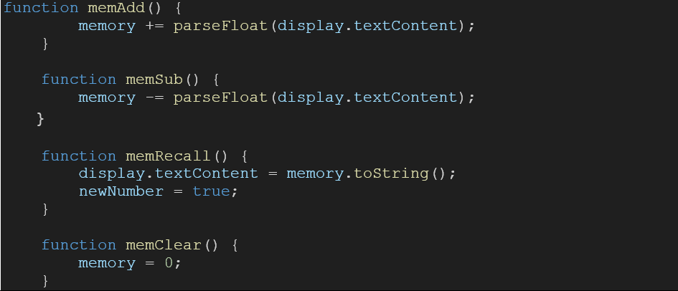
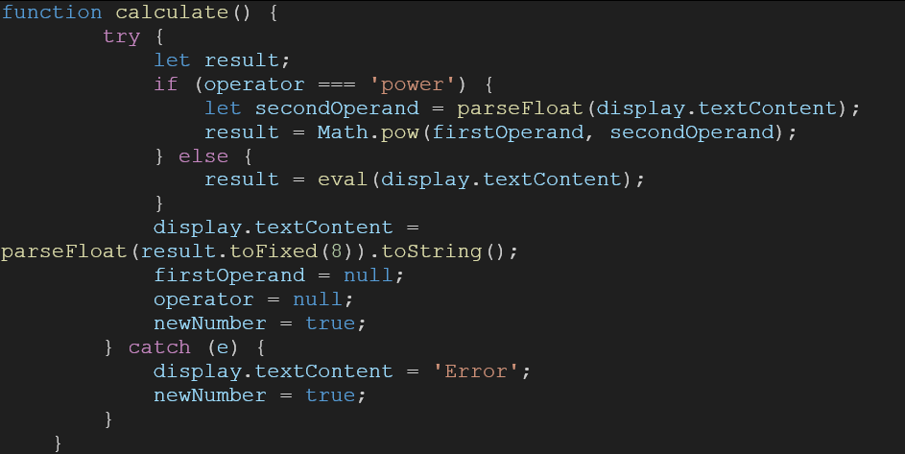
Третий этап:
Далее необходимо прописать остальные функции калькулятора (логарифм, возведение в квадрат, квадратный корень и т.д.). Рассмотрим реализацию функции памяти, чтобы калькулятор мог запоминать последние полученные значения, и проводить операции с ними. На рисунке 9 представлен код, реализующий память для калькулятора:
После этого нужно создать функцию, которая отвечает за выполнение математических операций в калькуляторе, обрабатывает случаи с ошибками и обновляет интерфейс пользователя в зависимости от результатов вычислений. Эта функция показана на рисунке 10:
Рисунок 9 – функции памяти для калькулятора
Рисунок 10 – главная функция калькулятора

Slide 10
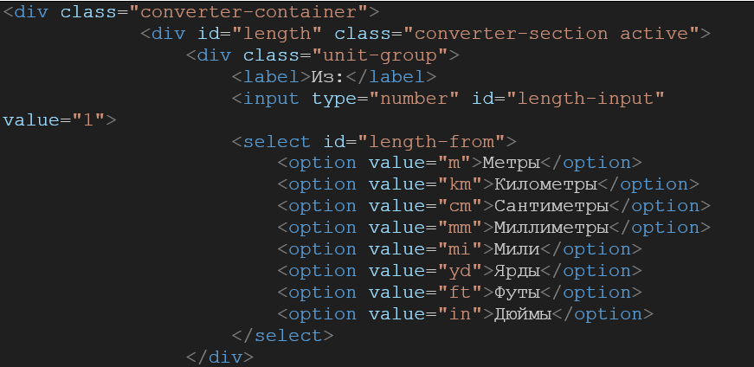
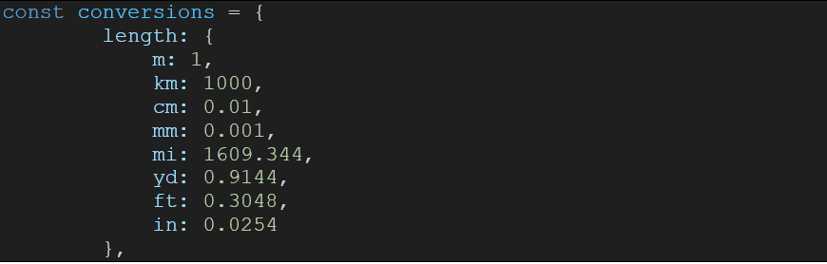
Третий этап:
Для реализации конвертера необходимо создать выпадающие списки и для каждых единиц прописать коэффициенты. Список реализуется с помощью тегов <select> и <option>. На рисунке 11 показан код выпадающего списка на примере длины:
Коэффициенты единиц измерения задаются постоянными переменными, на рисунке 12 показаны коэффициенты на том же примере физической величины длины:
Рисунок 11 – выпадающий список для единиц длины конвертера
Рисунок 12 – общепринятые коэффициенты для единиц длины

Slide 11
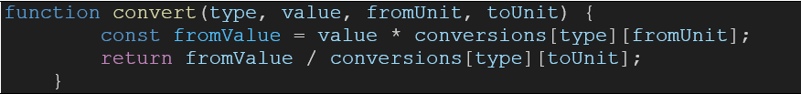
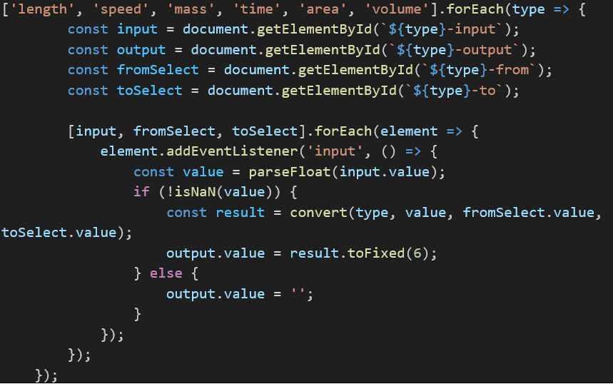
Третий этап:
Рисунок 13 – функция конвертации
После прописанных списков и коэффициентов для конвертера, необходимо прописать саму функцию конвертации. Для этого требуется принять входное значение и умножить его на коэффициент выбранной величины. Это показано на рисунке 13:
Остаётся прописать заключительную часть кода конвертера – код предназначенный для создания функциональности конвертации различных единиц измерения (длина, скорость, масса, время, площадь и объем). Этот фрагмент кода представлен на рисунке 14:
Рисунок 14 – обработка изменений во всех конвертерах

Slide 12
Функциональное тестирование:
После успешного написания кода, необходимо провести тестирование. Оно будет подразделяться на функциональное и оценочное.
Функциональное тестирование проверяет работоспособность калькулятора и конвертера, то есть правильность работы кнопок, отвечающих за ввод и вывод значений, кнопок арифметических операций и т.д.
Оценочное тестирование, показывает обратную связь нескольких пользователей об удобстве пользования и удобстве эксплуатации сайтом. Данные о функциональном и оценочном тестировании показаны в документации.

Slide 13
Заключение:
В итоге был создан сайт с рабочими инженерным калькулятором и конвертером физических величин, который поможет проводить арифметические и инженерные расчёты, а также переводить из одних физических единиц в другие. Была продемонстрирована работа с дизайном сайта и его кодом. Можно сделать вывод о том, что была проделана трудоёмкая и время затратная работа по написанию кода и реализации большого количества функций калькулятора, а также конвертера. Подводя к итогам, можно сказать, что задачи проекта выполнены, а цель проекта достигнута.

